Slide 1

基于类激活映射的弱监督图像语义分割方法研究
姓 名：陈若妍
导 师：牛云云 教授
时 间：2025.5.19
Notes:
各位专家，下午好，我学位论文的题目是xxxx

Slide 2



1
研究背景与意义
2
研究现状
目录
3
研究内容
4
结论与展望
Notes:
首先，请允许我介绍一下我的基本情况

Slide 3

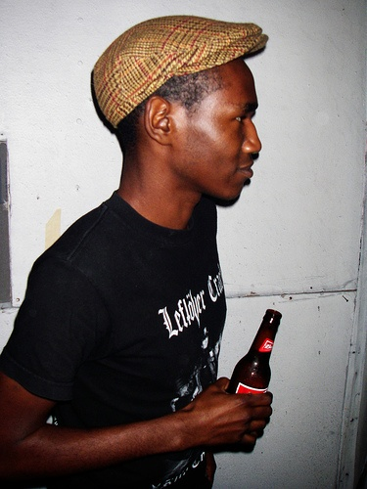
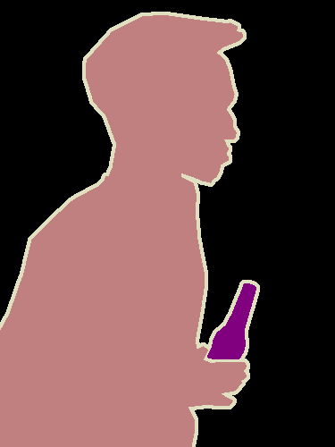
1. 研究背景与意义
background
person
图像语义分割
逐像素分配语义类别标签
bottle
Notes:
图像语义分割是计算机视觉领域一个非常重要且基础的研究方向，为给定图像的每一个像素分配一个语义类别标签。

Slide 4

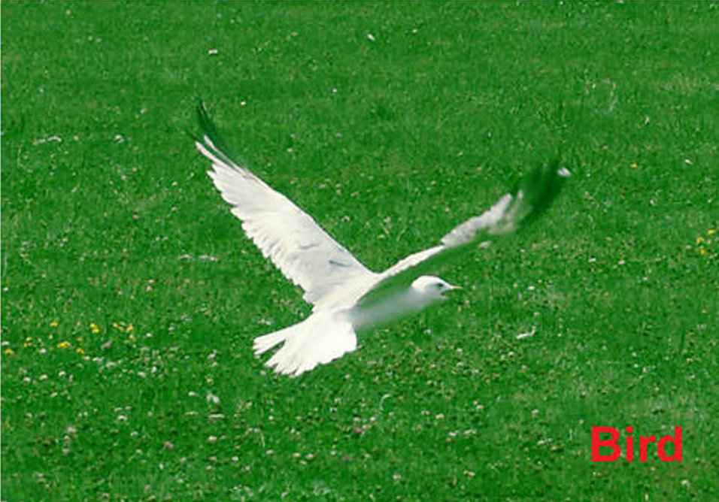
1. 研究背景与意义
全监督语义分割(FSSS)
利用像素级标注，结果准确，但标注耗费大量时间精力。
图像语义分割
弱监督语义分割(WSSS)
利用非像素级标注，减少时间消耗。
目前常用的包括边界框标注、涂鸦标注、点标注、图像级标注等。其中图像级标注仅对图像类别做标注，最省时省力，但同时效果仍有提升空间。
Notes:
2008_001514

Slide 5
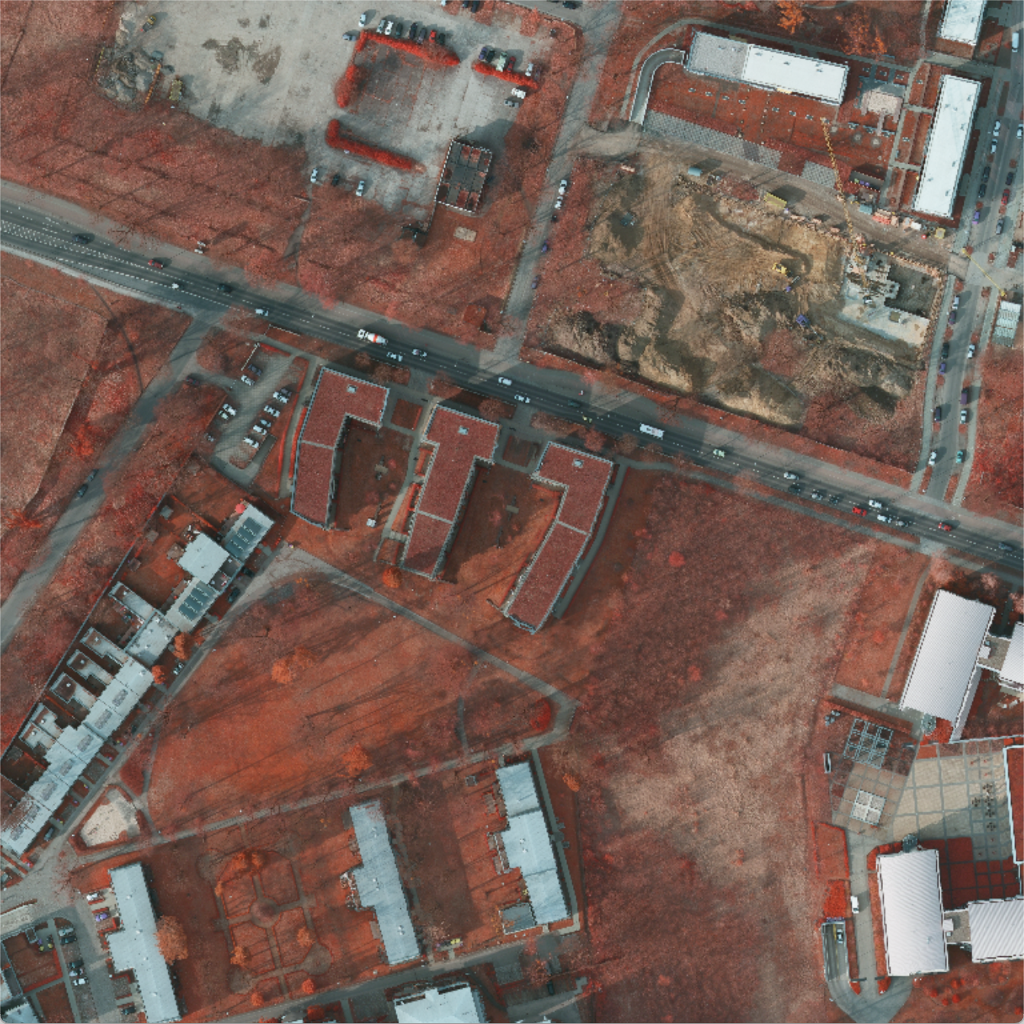
1. 研究背景与意义
全监督语义分割(FSSS)
利用像素级标注，结果准确，但标注耗费大量时间精力。
遥感图像
从遥感图像中提取建筑物是图像语义分割种一项有意义的应用。
FSSS的标注难度更大。
图像语义分割
弱监督语义分割(WSSS)
利用非像素级标注，减少时间消耗。
目前常用的包括边界框标注、涂鸦标注、点标注、图像级标注等。其中图像级标注仅对图像类别做标注，最省时省力，但同时效果仍有提升空间。

Slide 6
1
研究背景与意义
2
研究现状
目录
3
研究内容
4
结论与展望

Slide 7
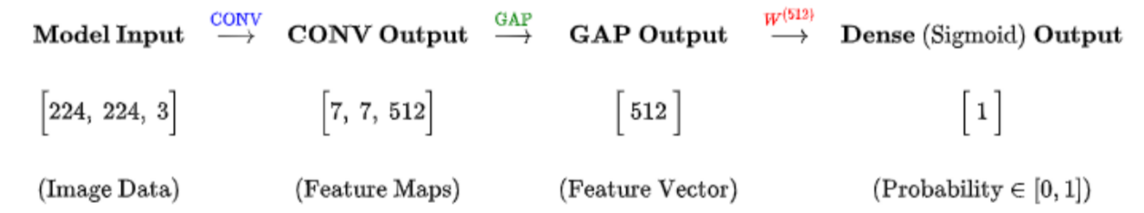
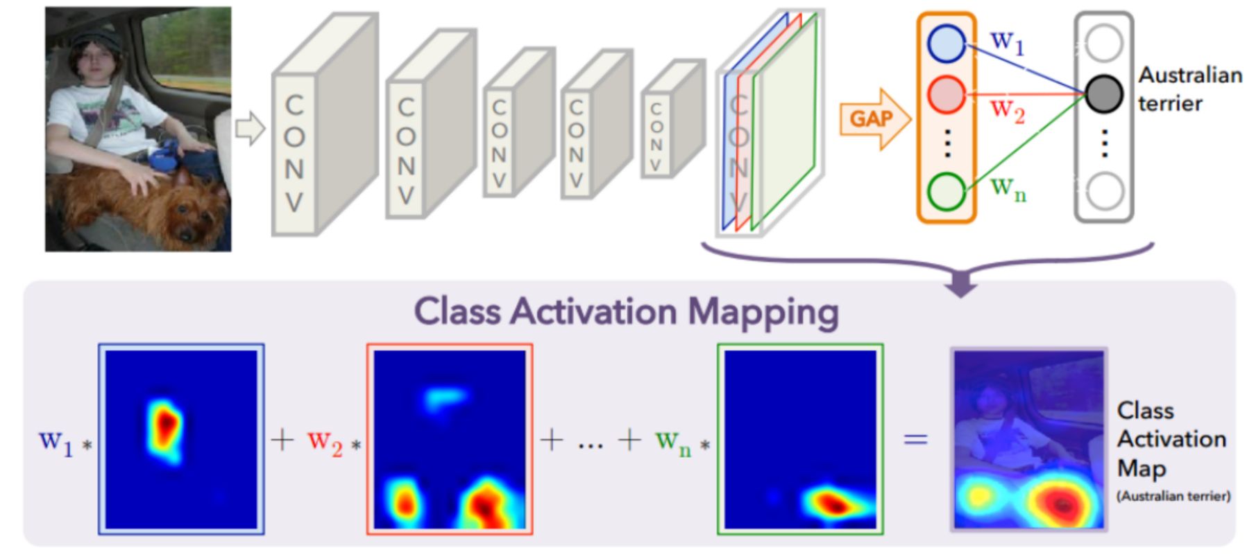
2. 研究现状
目前在图像级标注WSSS的常用方法是基于类激活映射（CAM）算法。
Image-level label
Classification
model
Pseudo-labels
Semantic segmentation model
Input Img
Output
Zhou, Bolei, et al. “Learning deep features for discriminative localization.” Proceedings of the IEEE conference on computer vision and pattern recognition. 2016.

Slide 8
2. 研究现状
目前在图像级标注WSSS的常用方法是基于类激活映射（CAM）算法。
① CAM算法将CNN提取的特征映射到类别激活图，从而定位图像中与特定类别相关的区域。
② 特征图被平均池化，输入全连接层后得到类别得分。
③ 通过加权求和特征图映射和全连接层权重得到类激活图，通过归一化处理的方法生成热力图，突出显示与类别相关的区域。
Zhou, Bolei, et al. “Learning deep features for discriminative localization.” Proceedings of the IEEE conference on computer vision and pattern recognition. 2016.
Notes:
CAM算法通过全局平均池化（GAP）和全连接层，将卷积神经网络（CNN）提取的特征映射到类别激活图，从而定位图像中与特定类别相关的区域。随后，特征图被平均池化，输入全连接层后得到类别得分Score。最后，通过加权求和特征图映射和全连接层权重得到类激活图，公式如式(1)所示，并在得到CAM之后，通过归一化处理的方法生成热力图，突出显示与类别相关的区域。

Slide 9

2. 研究现状
但是，CAM算法也存在显著缺陷：
CAM算法通常只能激活目标物体中最具判别性的区域，导致：
① 激活的不平衡和不充分；
② 错误激活。
Zhou, Bolei, et al. “Learning deep features for discriminative localization.” Proceedings of the IEEE conference on computer vision and pattern recognition. 2016.
Notes:
本研究的目的为，理论意义为、现实意义为

Slide 10
1
研究背景与意义
2
研究现状
目录
3
研究内容
4
结论与展望
Notes:
首先，请允许我介绍一下我的基本情况

Slide 11
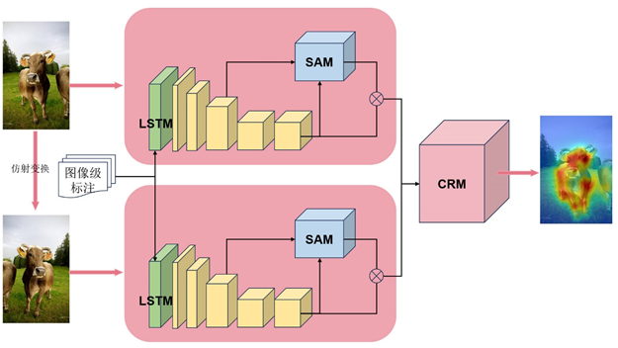
3.1 基于标签阈值的一致性注意力架构LTCAA
模型设计
本研究设计了一个基于标签阈值的一致性注意力架构（LTCAA）模型，算法流程图如下图所示：
Notes:
针对CAM算法中存在的激活不充分以及错误激活的问题，本研究设计了一个基于标签阈值的一致性注意力架构LTCAA模型，算法流程图如下图所示。具体提出了三种改进策略，形成了三个算法模块，分别是标签阈值模块、一致性约束模块和自注意力模块。

Slide 12
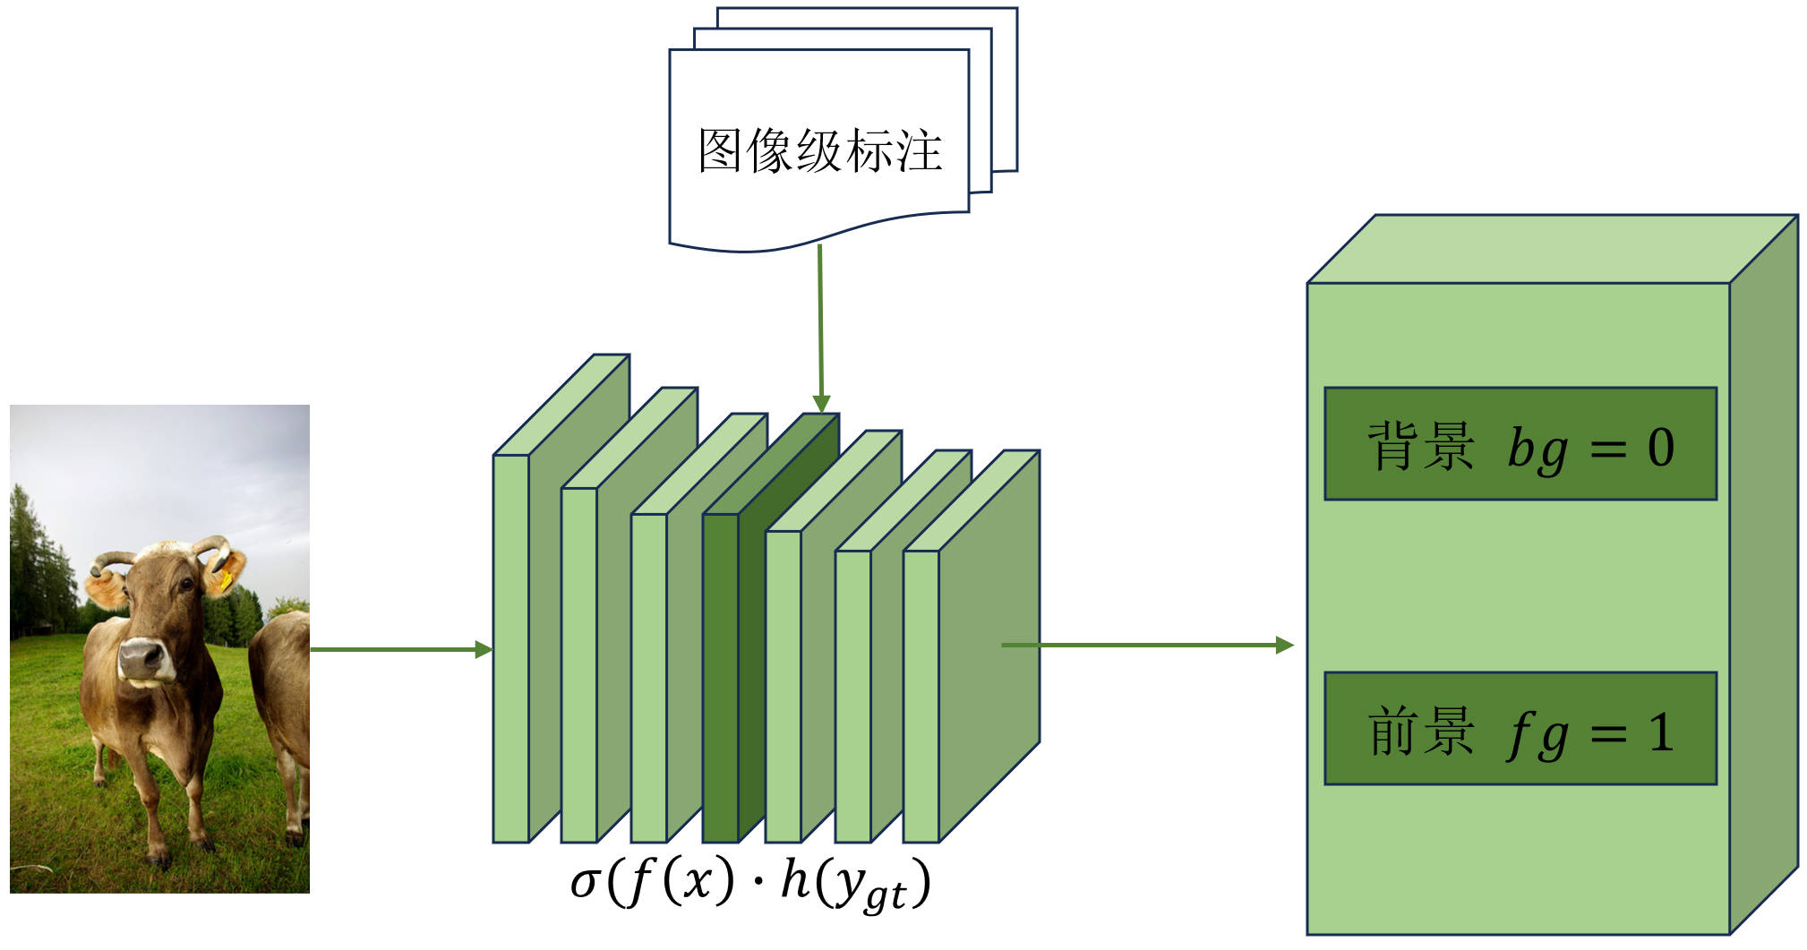
3.1 基于标签阈值的一致性注意力架构LTCAA
模型设计
（1）标签阈值模块（Label-based Specific Threshold Module，LSTM）
LSTM 通过引入图像级标注信息，并调整目标与背景之间的激活水平，从而在弱监督条件下有效优化显著图的生成过程。
丰富监督信息，解决了全局阈值的局限性，减少了目标区域错误激活的情况，提高了分割的准确性。
Notes:
解决了全局阈值的局限性，

Slide 13
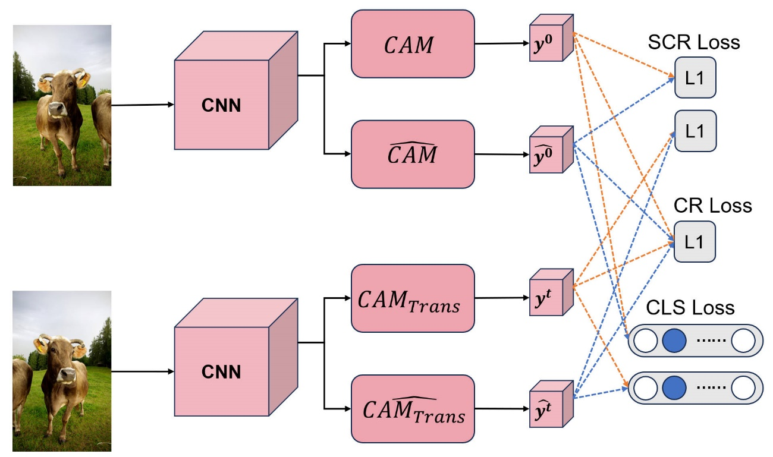
3.1 基于标签阈值的一致性注意力架构LTCAA
模型设计
（2）一致性约束模块（Consistency Regularization Module，CRM）
CRM在不增加额外标注成本的前提下，通过约束模型在不同输入变换下生成的一致性特征，强化对物体边界和形状等关键信息的识别能力。
解决了传统CAM方法在边界模糊和细节丢失方面的局限性，显著提升了显著图的边界清晰度与细节保留能力。
Notes:
解决了传统CAM方法在边界模糊和细节丢失方面 的局限性，显著提升了显著图的边界清晰度与细节保留能力，

Slide 14
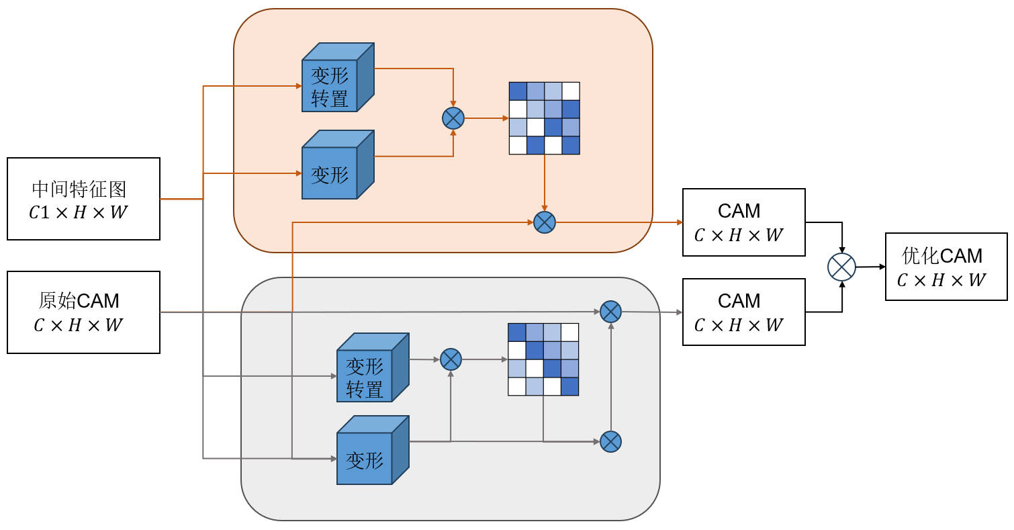
3.1 基于标签阈值的一致性注意力架构LTCAA
模型设计
（3）自注意力模块（Self-Attention Module, SAM）
SAM通过捕捉空间和通道两个维度的上下文信息，扩展类激活图的激活范围。
弥补监督信息，更好地学习全局空间信息，激活更充分。
在经典自注意力机制的基础上去除了残差连接，保持激活强度的一致性，简化嵌入函数以减少参数数量，避免过拟合。

Slide 15
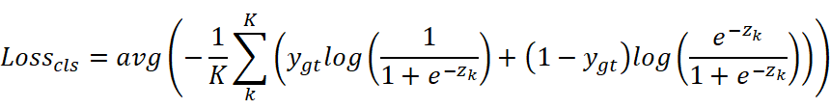

3.1 基于标签阈值的一致性注意力架构LTCAA
模型设计
（4）损失函数Loss
损失函数由分类损失（$Loss_{cls}$）、一致性正则化损失（ $Loss_{CR}$）和双分支交叉约束损失（ $Loss_{SCR}$ ）构成。
分类损失（$Loss_{cls}$）
一致性正则化损失（ $Loss_{CR}$）
双分支交叉约束损失（ $Loss_{SCR}$ ）
Notes:
本研究的损失函数由三部分构成：分类损失（Loss_cls）、一致性正则化损失（ ）和双分支交叉约束损失（ ）。

Slide 16
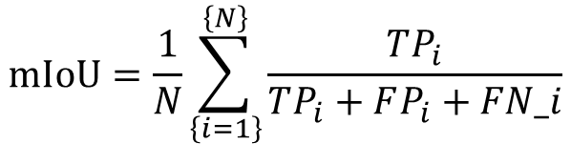
3.1 基于标签阈值的一致性注意力架构LTCAA
实验设计
PASCAL VOC 2012 增强数据集：
（以下简称VOC12）
20个前景类别，1个背景类别。
训练集10582张，验证集1449张，测试集1456张。
$$mIoU=\frac{1}{N}\sum_{\left\{i=1\right\}}^{\left\{N\right\}}{\frac{TP_{i}}{TP_{i}+FP_{i}+FN_i}}$$
评价指标：
分割效果：
本研究着重关注分类网络后生成的伪标注和最终分割图像的效果，与真实标注结果作对比。

Slide 17
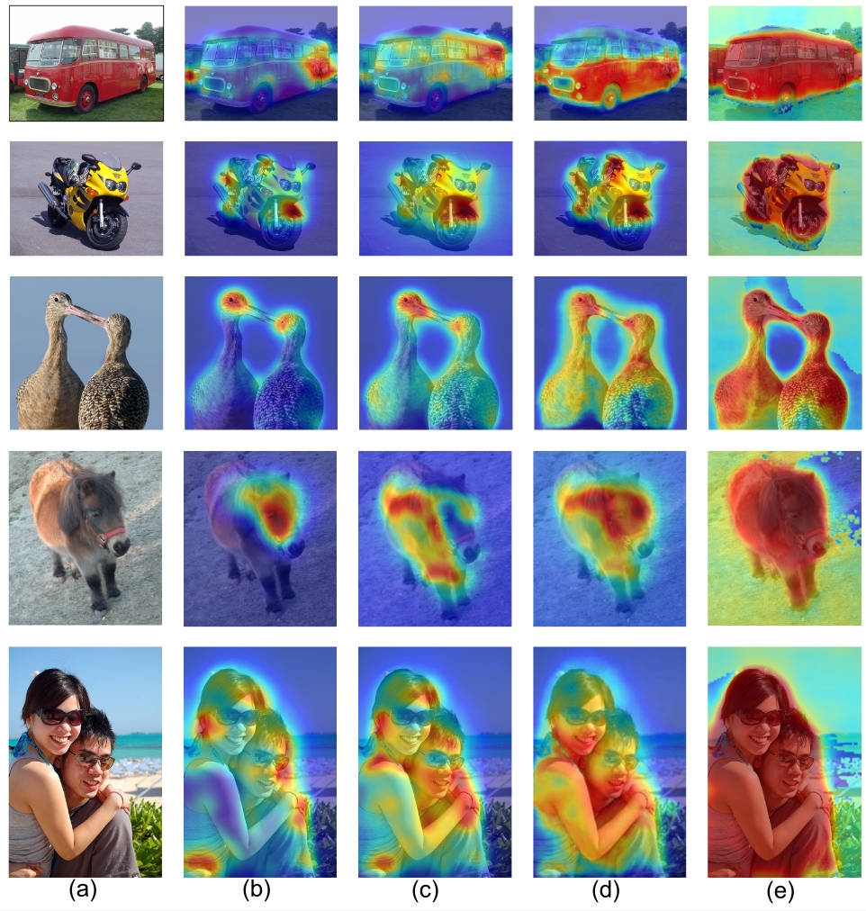
3.1 基于标签阈值的一致性注意力架构LTCAA
消融实验
将本研究的模型在voc12数据集上运行，
并设计了各模块的消融实验。
baseline | CRM | LSTM | SAM | mIoU(%)
√ |  |  |  | 66.31
√ | √ |  |  | 68.15
√ | √ | √ |  | 72.06
√ | √ | √ | √ | 72.38

Slide 18
3.1 基于标签阈值的一致性注意力架构LTCAA
对比实验
将本研究的模型在voc12数据集上运行，获得伪标注，并与其他算法作对比的实验结果如下表：
模型 | mIoU(%)
IRN^{[55]} | 66.3
SEAM^{[68]} | 63.6
CONTA^{[80]} | 67.9
AdvCAM^{[44]} | 69.9
DCAM^{[71]} | 68.7
AMR^{[65]} | 69.7
AMN^{[70]} | 72.2
LTCAA(ours) | 72.4

Slide 19
3.1 基于标签阈值的一致性注意力架构LTCAA
对比实验
将本研究的模型在voc12数据集上运行，获得最终分割结果，并与其他算法作对比的实验结果如下表：
模型 | 骨干网络 | 验证集mIoU(%) | 测试集mIoU(%)
SEC^{[40]} | VGG16 | 50.2 | 51.1
AdvErasing^{[48]} | VGG16 | 55.0 | 55.7
CONTA^{[80]} | ResNet38 | 66.1 | 66.7
SEAM^{[68]} | ResNet38 | 64.5 | 65.7
IRN^{[55]} | ResNet50 | 63.5 | 64.8
OAA^{[58]} | ResNet101 | 65.2 | 66.4
AdvCAM^{[44]} | ResNet101 | 68.1 | 68.0
DCAM^{[71]} | ResNet101 | 69.2 | 69.4
AMR^{[65]} | ResNet101 | 68.8 | 69.1
PuzzleCAM^{[81]} | ResNet101 | 66.9 | 67.7
AMN^{[70]} | ResNet101 | 69.5 | 69.6
LTCAA(ours) | ResNet101 | 69.4 | 69.9

Slide 20
3.1 基于标签阈值的一致性注意力架构LTCAA
对比实验
为了进一步细化性能分析，本节还对LTCAA模型在不同类别物体上的分割性能进行了逐类别评估。
类别 | baseline | AffinityNet | SEAM | DCAM | LTCAA
Background | 79.21 | 88.21 | 88.81 | 88.35 | 89.93
Aeroplane | 46.40 | 68.23 | 68.50 | 67.25 | 74.22
Bicycle | 28.58 | 30.62 | 33.28 | 44.00 | 45.18
Bird | 40.99 | 81.09 | 85.73 | 77.57 | 83.93
Boat | 33.83 | 49.57 | 40.36 | 55.97 | 69.02
Bottle | 43.01 | 61.02 | 63.31 | 60.27 | 65.24
Bus | 55.97 | 77.79 | 78.88 | 79.91 | 86.06
Car | 48.39 | 66.14 | 76.30 | 65.86 | 76.92
Cat | 37.05 | 75.14 | 79.81 | 83.10 | 81.92
Chair | 24.40 | 29.01 | 29.10 | 36.30 | 37.18
类别 | baseline | AffinityNet | SEAM | DCAM | LTCAA
Dining Table | 30.82 | 40.18 | 48.09 | 49.88 | 59.53
Dog | 41.95 | 80.36 | 79.92 | 85.27 | 79.12
Horse | 44.77 | 62.00 | 73.83 | 84.21 | 81.35
Motorbike | 54.61 | 70.42 | 71.43 | 79.80 | 80.30
Person | 48.92 | 73.66 | 73.18 | 72.70 | 75.77
Potted Plant | 39.32 | 42.48 | 48.88 | 54.20 | 60.94
Sheep | 56.39 | 70.71 | 79.82 | 88.26 | 89.11
Sofa | 38.96 | 42.57 | 40.94 | 60.56 | 60.76
Train | 47.00 | 68.12 | 58.18 | 61.86 | 65.24
Tv/Monitor | 42.02 | 51.59 | 53.04 | 57.45 | 57.61
Cow | 53.68 | 65.99 | 75.47 | 86.82 | 84.90

Slide 21
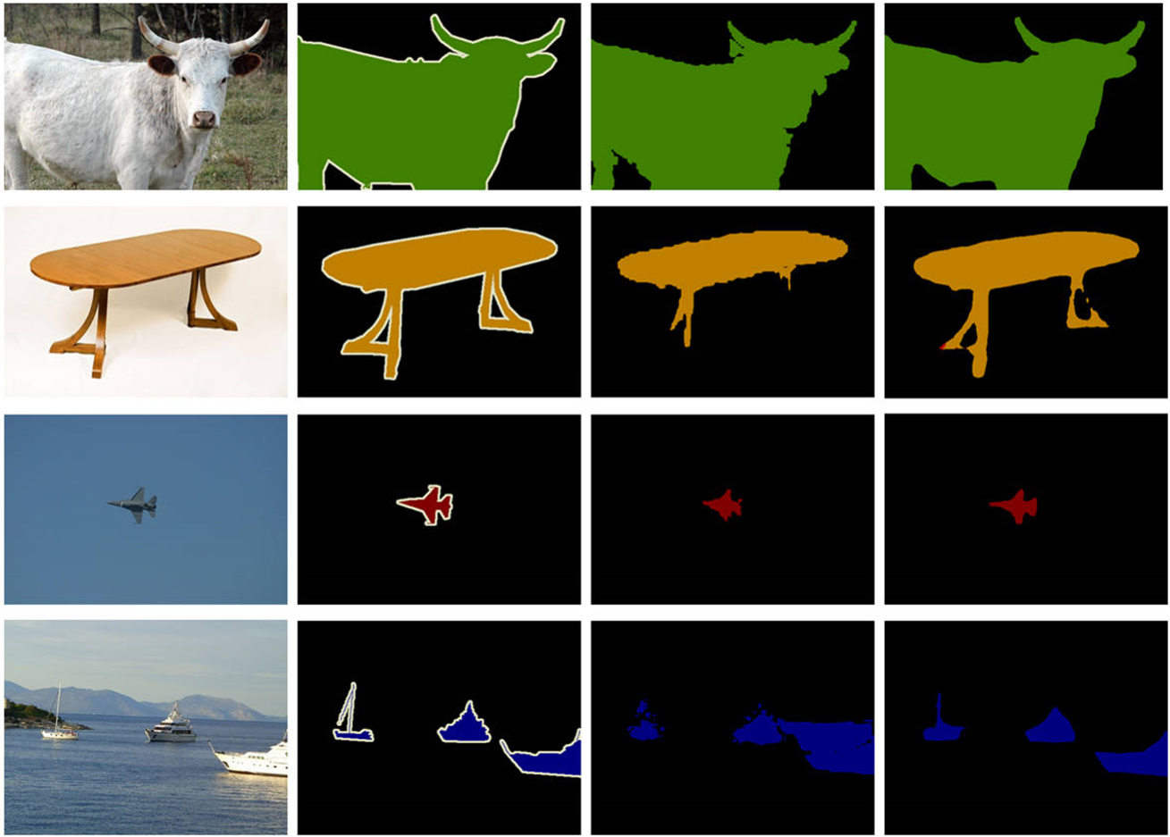
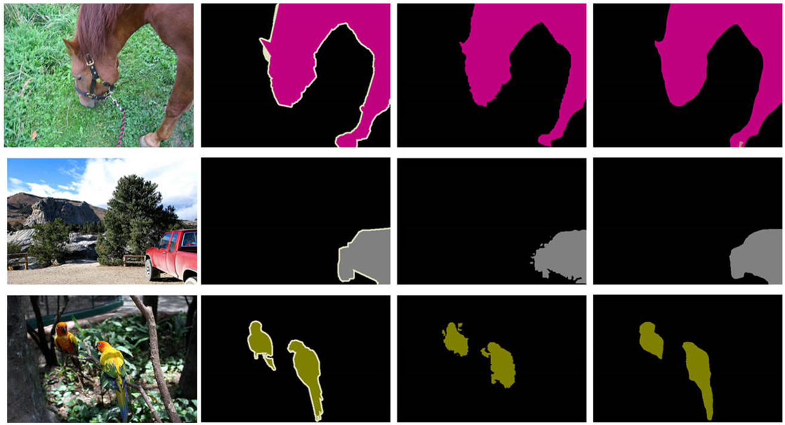
3.1 基于标签阈值的一致性注意力架构LTCAA
实验结果可视化
本研究利用原图和真实标注训练，经过分类网络生成的伪标注和经过分割网络生成的结果如下：
原图
真实标注
伪标注
分割结果
原图
真实标注
伪标注
分割结果

Slide 22
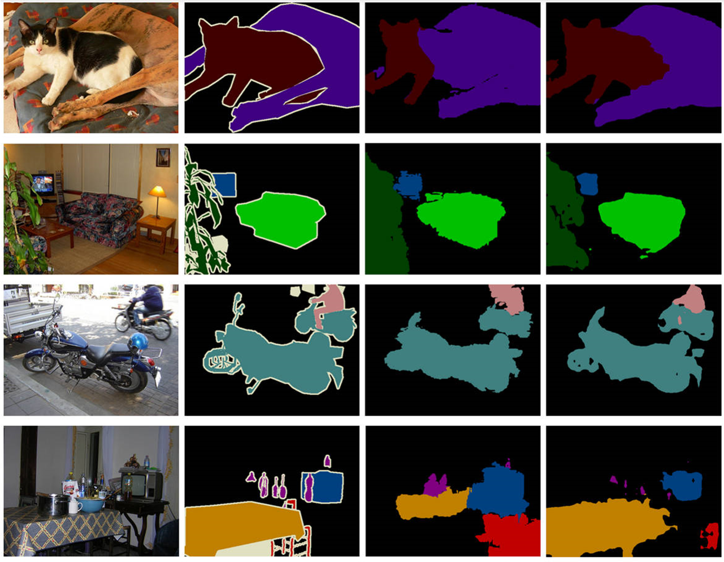
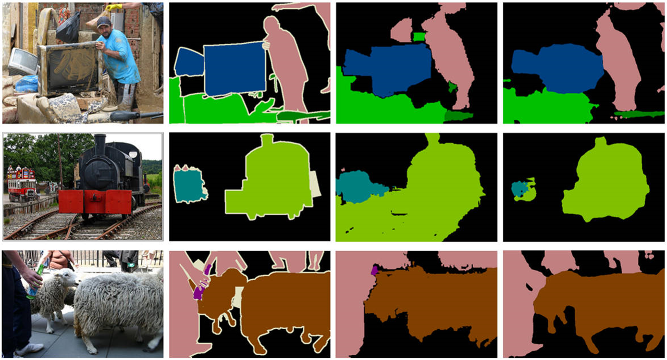
3.1 基于标签阈值的一致性注意力架构LTCAA
实验结果可视化
本研究利用原图和真实标注训练，经过分类网络生成的伪标注和经过分割网络生成的结果如下：
原图
真实标注
伪标注
分割结果
原图
真实标注
伪标注
分割结果

Slide 23
3.2 LTCAA模型在遥感图像的应用案例研究
案例应用
为研究图像级标注弱监督语义分割方法的现实意义，本研究将设计的算法应用于遥感图像。
LTCAA
数据处理
Notes:
LTCAA模型在遥感图像的应用案例研究

Slide 24
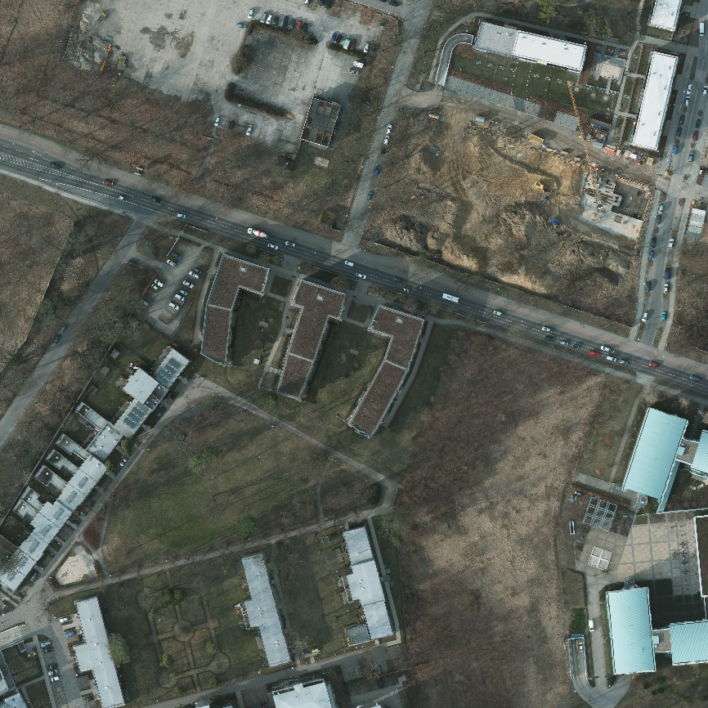
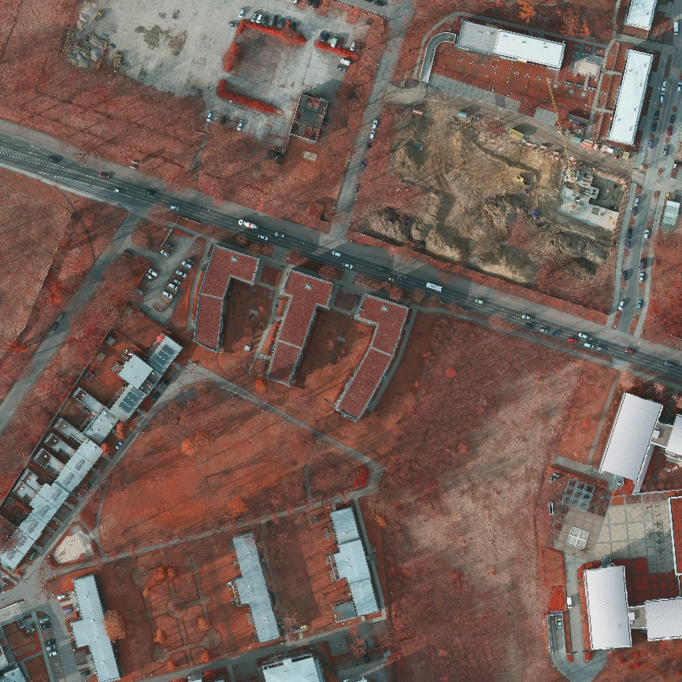
3.2 LTCAA模型在遥感图像的应用案例研究
数据集介绍
ISPRS postdam数据集：
5个前景类别，1个背景类别。38幅正校正图像，6000*6000像素。
包含多种遥感数据源，包括高分辨率光学遥感图像、激光雷达（LiDAR）数据以及高精度数字地表模型（DSM）等。
RGB图像
IRRG图像
选取其中的 IRRG 图像样本（近红外、红、绿）进行分析与处理。该数据由 Leica ADS80 传感器获取，具有5 厘米的空间分辨率，能够提供丰富的地物细节信息。
IRRG 图像使用近红外通道替代常规 RGB 图像中的蓝色通道，增强了对植被、建筑等地物类别的光谱区分能力。
Notes:
目前，xxxx

Slide 25
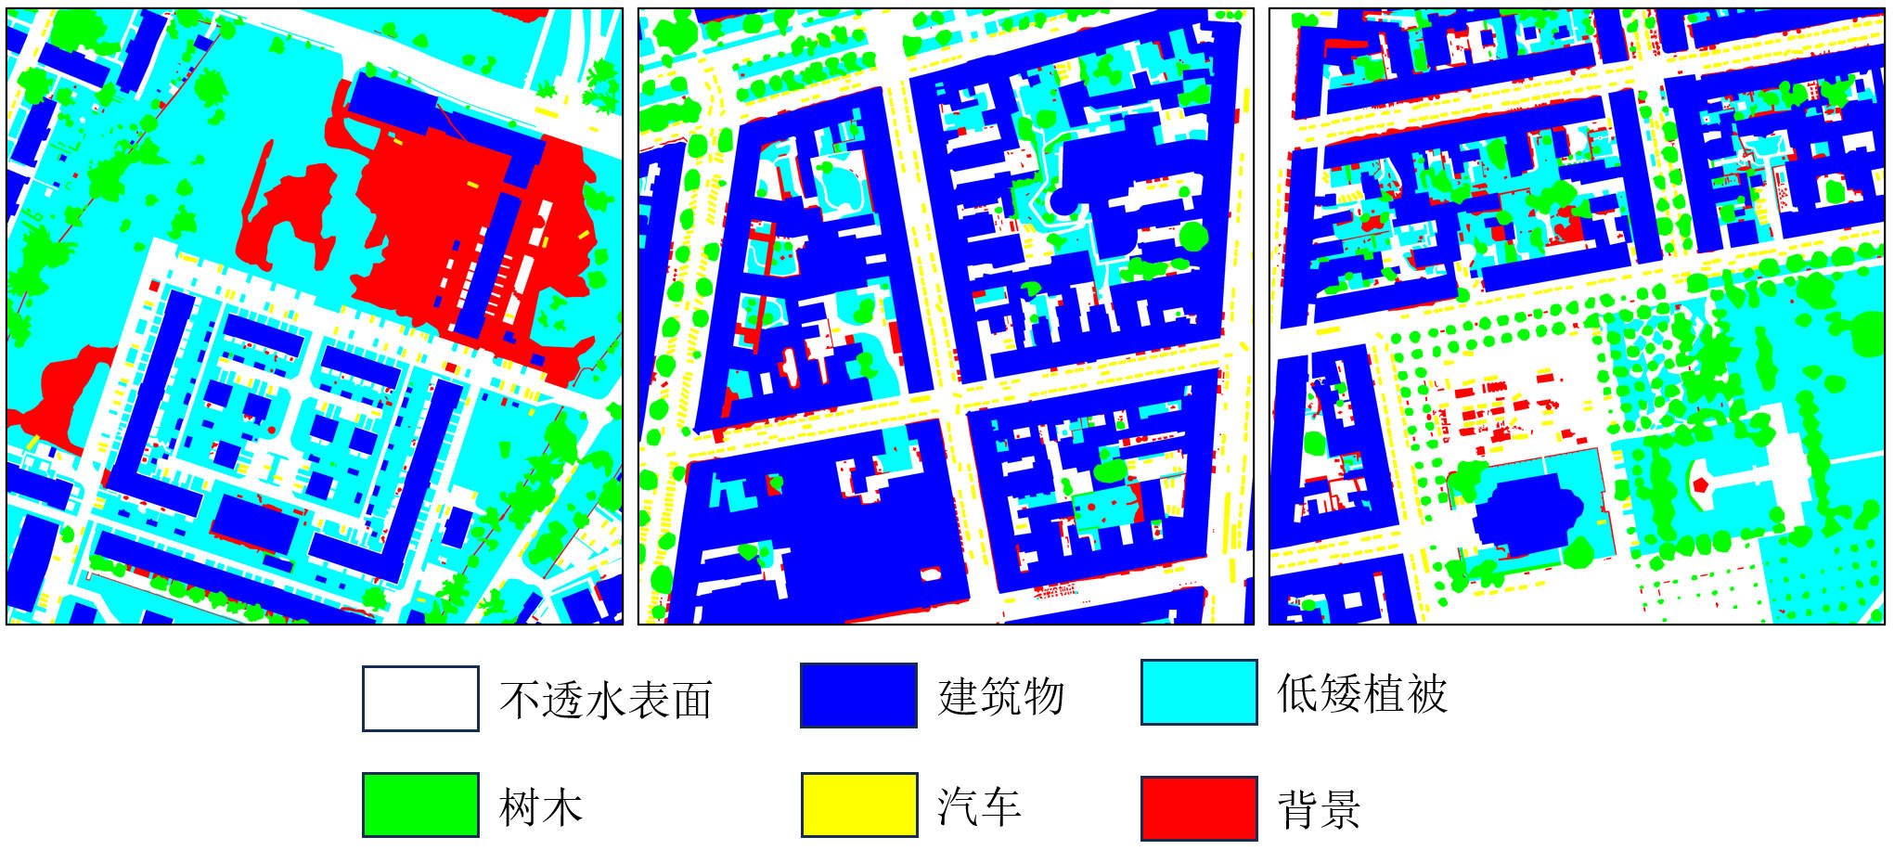
3.2 LTCAA模型在遥感图像的应用案例研究
数据准备
数据格式：
由于更换数据集，需要考虑数据动态范围处理。
ISPRS Postdam数据集的IRRG图像均为8位无符号整数（unit8）格式，与本文算法的输入要求一致，因此无需在动态范围方面进行额外的归一化/强度变换处理。
数据处理：
分块裁剪为512*512的尺寸，在裁剪过程中设计30%重叠区域。
舍弃前景类总占比＜25%的图像块。
数据集准备
&标签获取：
训练集共24908张图像块；验证集共6228张图像块。
根据提供的像素级真实标注提取图像级标注信息。
Notes:
目前，xxxx

Slide 26
3.2 LTCAA模型在遥感图像的应用案例研究
对比实验
将本研究的模型在ISPRS postdam数据集上运行，获得伪标注，并与其他算法作对比的实验结果如下表：
模型 | mIoU(%)
CAM^{[39]} | 63.4
IRN^{[55]} | 64.5
PuzzleCAM^{[81]} | 66.2
SEAM^{[68]} | 66.9
LTCAA(ours) | 67.1
Notes:
目前，xxxx

Slide 27
3.2 LTCAA模型在遥感图像的应用案例研究
对比实验
将本研究的模型在ISPRS postdam数据集上运行，获得最终分割结果，并与其他算法作对比的实验结果如下表：
模型 | 骨干网络 | mIoU(%)
CAM^{[39]} | ResNet38 | 73.4
SEAM^{[68]} | ResNet38 | 79.9
CONTA^{[80]} | ResNet38 | 77.1
IRN^{[55]} | ResNet50 | 81.3
AdvCAM^{[44]} | ResNet101 | 76.5
PuzzleCAM^{[81]} | ResNet101 | 77.9
OME^{[82]} | ResNet101 | 82.7
LTCAA(ours) | ResNet101 | 83.0
Notes:
目前，xxxx

Slide 28
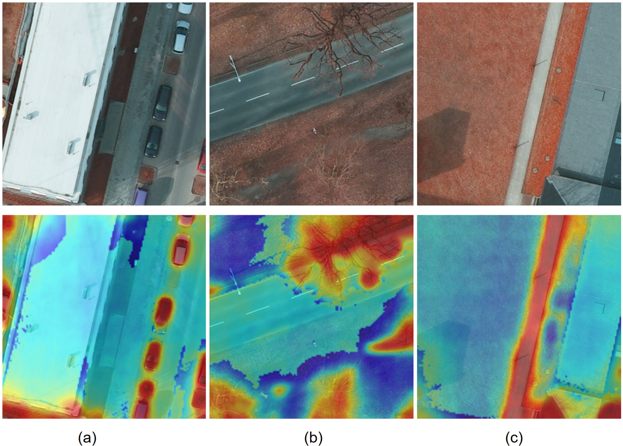
3.2 LTCAA模型在遥感图像的应用案例研究
实验结果可视化
本研究利用原图和真实标注训练，经过分类网络生成的伪标注结果如下：
汽车
树木
不透水表面
Notes:
目前，xxxx

Slide 29
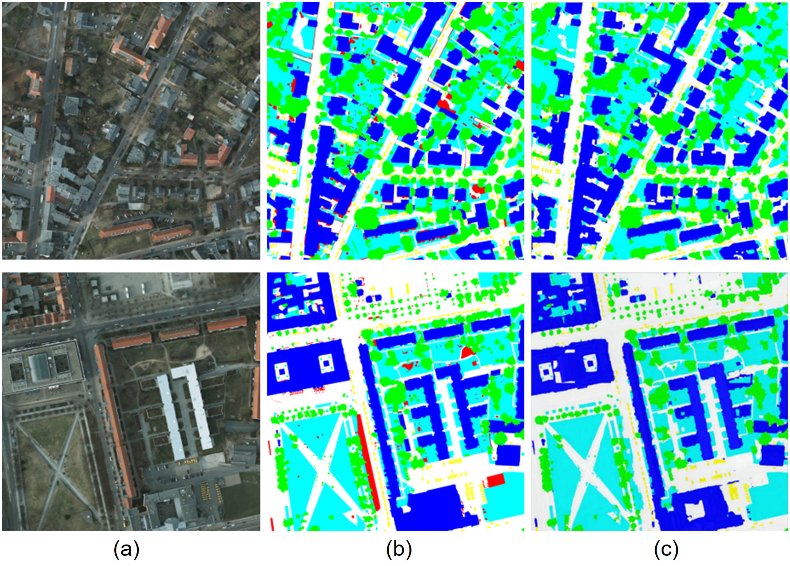
3.2 LTCAA模型在遥感图像的应用案例研究
实验结果可视化
本研究利用原图和真实标注训练，经过分类网络生成的伪标注和经过分割网络生成的结果如下：
原始图像
真实标注
分割结果
Notes:
目前，xxxx

Slide 30
1
研究背景与意义
2
国内外研究现状
目录
3
研究内容
4
结论与展望
Notes:
首先，请允许我介绍一下我的基本情况

Slide 31
4. 结论与展望
总结
模型设计：
针对当前CAM算法存在的不足，提出一种新的模型LTCAA来解决CAM存在的激活不平衡、激活不准确的问题，弥补WSSS和FSSS的差距。
算法应用：
将提出的算法应用到遥感图像数据集，并根据遥感图像数据集的特点，对遥感图像作数据处理。
实验研究：
将LTCAA模型分别用于VOC12数据集和ISPRS postdam遥感数据集，经过训练得到伪标注和最终分割结果，分割结果表现准确；使用miou来对模型进行评估，与其他图像级标注WSSS算法进行对比实验，结果优于对比算法。
Notes:
目前，xxxx

Slide 32
4. 结论与展望
展望
1. 数据集增强
目前的模型在处理同时出现的高相关像素区域（如火车和铁轨等）时，仍易产生混淆，常出现误激活背景类别的现象，影响分割精度。未来可尝试将模型生成的伪标注结果重新注入训练数据，通过引入额外的伪监督样本打破原始数据集中固有的上下文依赖，提升模型泛化能力与抗干扰能力。
2.弱监督语义分割流程优化
弱监督语义分割目前主流的方法是双阶段处理方式，即首先获取伪标签，然后再训练分割模型，这种方法虽然能够提高模型精度，但是无疑增加了弱监督语义分割任务的复杂性，因此，未来考虑优化算法流程，设计端到端的弱监督语义分割方法。
Notes:
目前，xxxx

Slide 33
敬请各位专家批评指正！

